Slide 1
NextGenVote
Visualizing Geneva’s Next Generation E-Voting System
| B.Sc. Computer Science - Final day Presentation
Graduates: Yannick Denzer, Kevin Häni
Supervisors: Prof. Dr. Rolf Haenni, Prof. Dr. Philipp Locher
Expert: Han van der Kleij, SBB

Slide 2
E-Voting
Wahlgeheimnis
Authentizität
Integrität
Prüfung der
Wahlberechtigung
Anonymität
Verifizierbarkeit

Slide 3
CHVote Protocol
Research Institute for Security in the Information Society (RISIS) der BFH veröffentlicht neues E-Voting Protokoll
Rolf Haenni, Reto Koenig, Philipp Locher and Eric Dubuis
Wird zur Zeit in Genf implementiert (“CHVote” System)
Ca. 130 Seiten

Slide 4
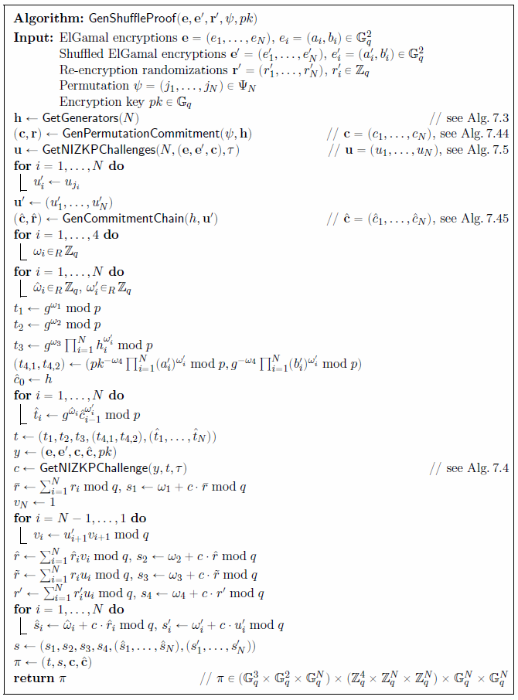
CHVote Protocol
ElGamal Encryption
Oblivious Transfer by Chu and Tzeng
Multiplicative Homomorphic Encryption
Knuth’s shuffle algorithm
Re-Encryption Mix-Nets
Pedersen Commitments
Non-Interactive Zero-Knowledge Proofs
Schnorr Signatures
Wikström’s Shuffle Proof
Lagrange Interpolating Polynomials
Shared Key Pairs
…

Slide 5
Problem:
E-Voting ist schwierig zu verstehen
Ziel:
Das Protokoll «CHVote» mittels einer interaktiven
Applikation visualisieren

